Slide 1
НАШ ВЫБОР –
НАШЕ БУДУЩЕЕ

Slide 2
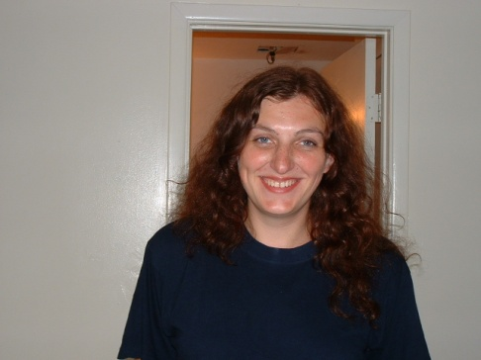

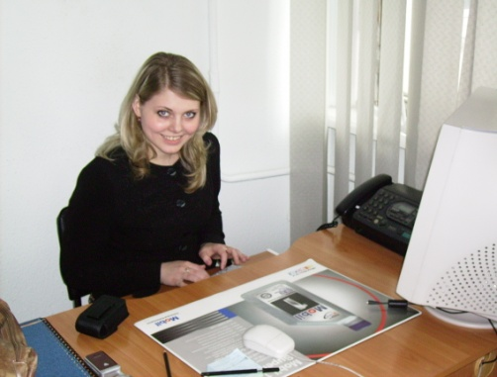
Что значит
«быть взрослым»?

Slide 3
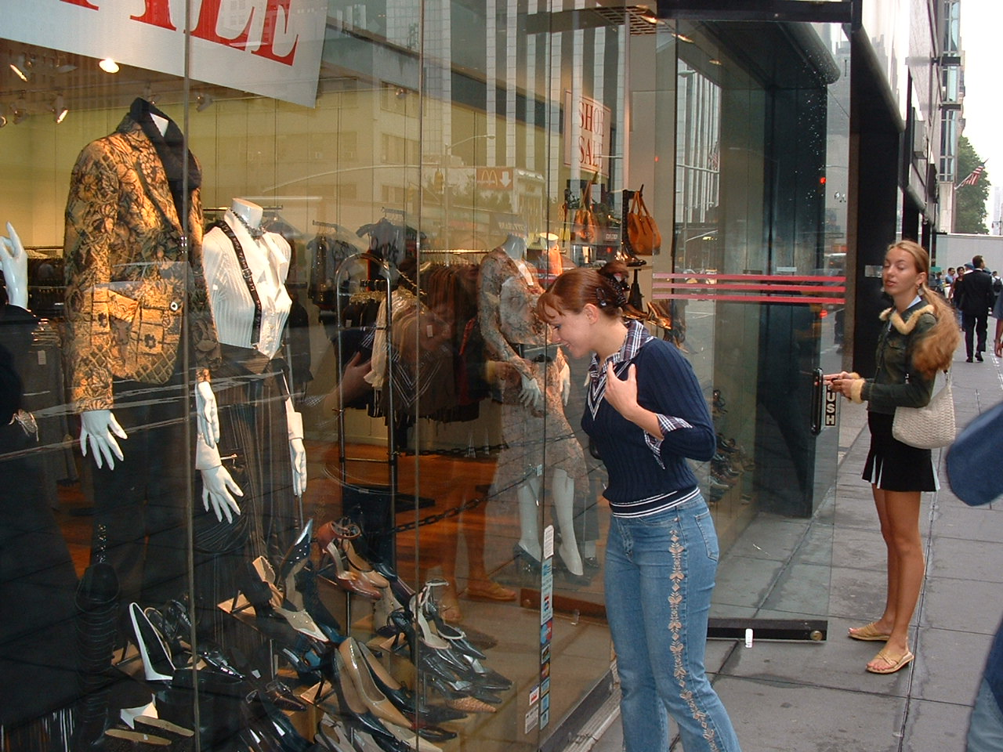
Зарабатывать деньги и
тратить их по своему усмотрению

Slide 4
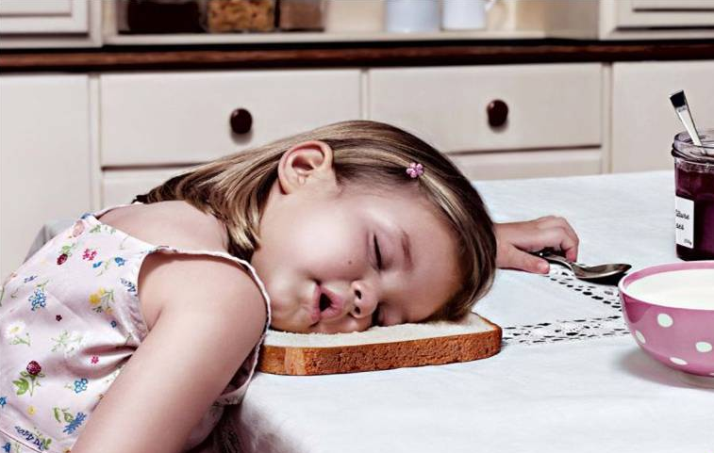
Ложиться спать, когда и где хочется

Slide 5
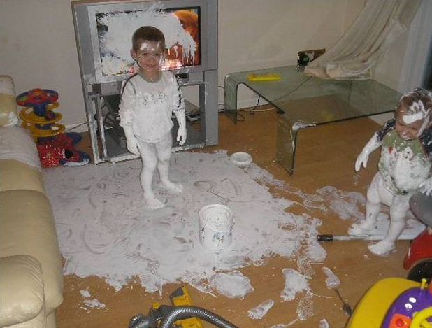
Нести ответственность
за свои поступки

Slide 6
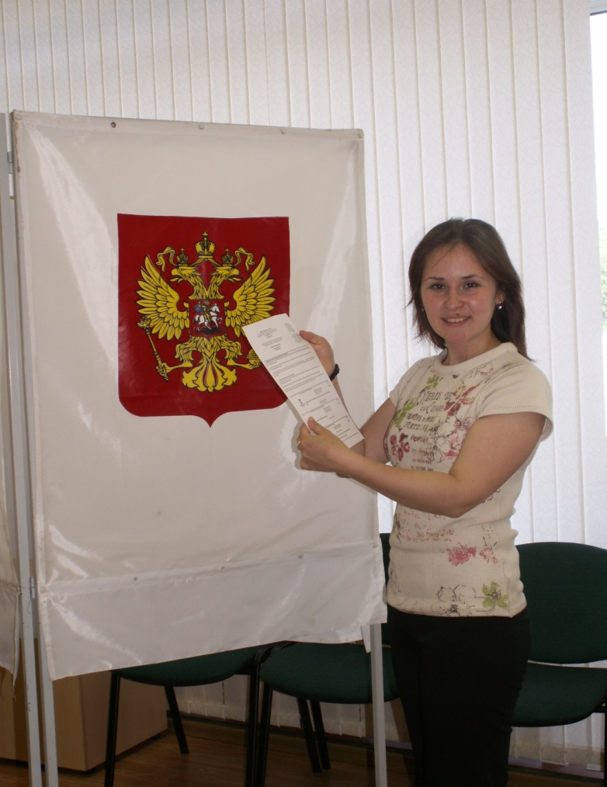
Строить свое будущее, участвуя в выборах

Slide 7
Конституция РФ 1993 года (извлечения)
Статья 1
Российская Федерация - Россия есть демократическое федеративное
правовое государство с республиканской формой правления.
Статья 3
1. Носителем суверенитета и единственным источником власти в
Российской Федерации является ее многонациональный народ.
2. Народ осуществляет свою власть непосредственно, а также через
органы государственной власти и органы местного самоуправления.
3. Высшим непосредственным выражением власти народа являются
референдум и свободные выборы.
4. Никто не может присваивать власть в Российской Федерации. Захват власти или присвоение властных полномочий преследуются по федеральному закону.

Slide 8
Россия – демократическое
государство
Власть
Власть
Демократия с латинского
- власть народа
Власть выражена в праве избирать (активное избирательное право) и быть избранным (пассивное избирательное право), а так же в возможности гражданина выражать свое мнение на референдуме
На выборах человек выражает свою волю
Власть
Власть
Человек имеет возможность влиять на ситуацию в стране, выбирает того, кому может доверить решение своих проблем

Slide 9
Избирательное право
Активное право
право выбирать и
отзывать депутатов, участвовать
в плебисцитах, референдумах
Пассивное право
допускает, что гражданин может быть выбран депутатом или главой государства.

Slide 10
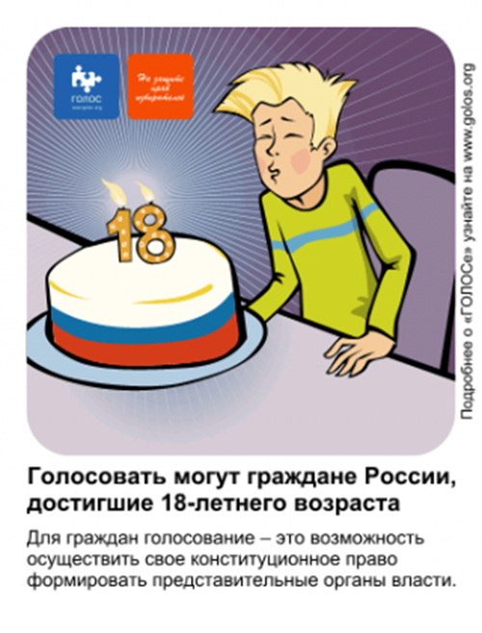
Принципы избирательного права
Всеобщее
Равное
Прямое
При тайном голосовании

Slide 11

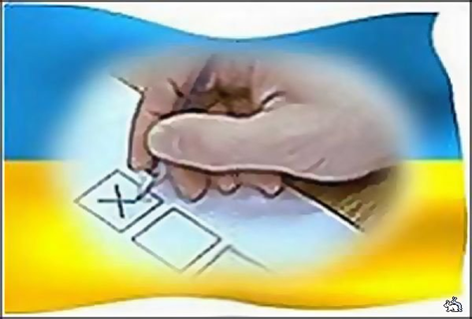
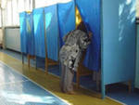
Всеобщее избирательное право. Избирать могут все (кроме категорий граждан, специально оговоренных законом), достигшие к моменту выборов 18 лет. Они регистрируются как избиратели и могут без всяких препятствий следовать в день выборов на избирательные участки по месту проживания, чтобы проголосовать.
Прямое избирательное право.
Избиратель на выборах голосует
«за» или «против» кандидатов
непосредственно.
Тайное голосование.
Какой-либо контроль
за волеизъявлением избирателей
Исключается. Никто не имеет право
принуждать гражданина участвовать
или не участвовать в выборах против его воли.
Равное избирательное право.
Никто из голосующих не получает преимуществ.
Каждый имеет и отдает один голос.

Slide 12
Мы выбираем
П Р Е З И Д Е Н Т
ОРГАНЫ ВЛАСТИ
Федеральные
Субъектов федерации
Местные

Slide 13
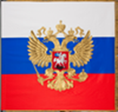
        Президент Российской Федерации — высшая государственная должность Российской Федерации, а также лицо, избранное на эту должность.
Президент России является главой государства. Многие полномочия президента либо имеют непосредственно исполнительный характер, либо приближены к исполнительной власти.
Наряду с этим, по мнению некоторых исследователей, президент не относится к какой-либо одной ветви власти, а возвышается над нею, поскольку осуществляет координирующие функции и имеет право роспуска Государственной думы.
Президент Российской Федерации является также гарантом Конституции Российской Федерации, прав и свобод человека и гражданина и Верховным главнокомандующим Вооружёнными силами Российской Федерации.
В соответствии с Конституцией Российской Федерации и федеральными законами Президент Российской Федерации определяет основные направления внутренней и внешней политики.

Slide 14

Федеральное собрание — высший представительный и законодательный орган России (согласно статье 94 Конституции Российской Федерации), Парламент Российской Федерации.
Функции и полномочия Федерального собрания распределены между двумя палатами — Государственной думой (нижняя палата) и Советом Федерации (верхняя палата).
Федеральное собрание является постоянно действующим органом (статья 99 Конституции Российской Федерации).
Обе палаты могут собираться совместно для заслушивания посланий Президента Российской Федерации, посланий Конституционного суда Российской Федерации, выступлений руководителей иностранных государств.

Slide 15

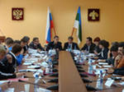

Органы власти субъекта федерации:
законодательные органы власти субъекта федерации,
высшее должностное лицо (глава республики, губернатор, глава администрации) субъекта федерации,
органы исполнительной власти субъекта федерации.

Slide 16
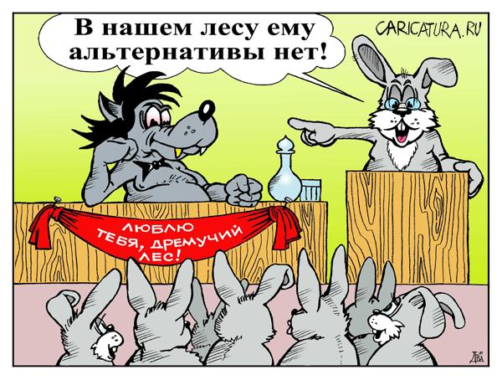
Местное самоуправление определяется как самостоятельная и под свою ответственность деятельность населения по решению непосредственно или через органы местного самоуправления вопросов местного значения, исходя из интересов населения, его исторических и иных местных традиций. Это определение принято Советом Европы и содержится в «Европейской хартии» местного самоуправления.
ФЗ «Об общих принципах организации местного самоуправления в Российской Федерации», вступивший в силу с первого сентября 1995 г., определил общую концепцию реформы местного самоуправления.
Органы местного самоуправления не входят в систему органов государственной власти.

Slide 17

местные нужды лучше всего знакомы самим жителям.
местное самоуправление развивает в гражданах самостоятельность, энергию и предприимчивость, они перестают ожидать всех благ от правительства, привыкая полагаться на самих себя.
общественная жизнь при наличии местного самоуправления равномернее распределяется по всему государству, а не стягивается к центру.
местное самоуправление связывает администрацию с народом. Наряду с частными интересами у гражданина появляются общественные.
местное самоуправление дает гражданам ближайшее и практическое знакомство с общественными делами. местное самоуправление является серьезной подготовительной школой для государственных деятелей высших категорий, которые через него знакомятся с социальными проблемами рядовых граждан.
В чем польза местного самоуправления для общества?

Slide 18
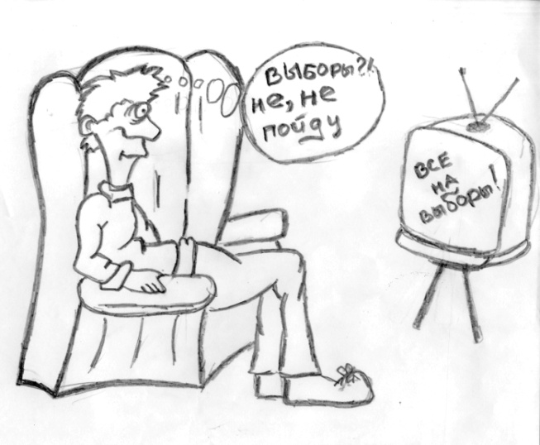
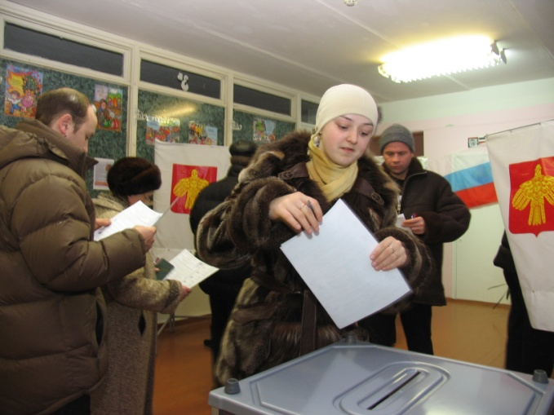
Если мы не ходим на выборы
Нашу судьбу будет решать другой – тот, кто пришёл на выборы

Slide 19
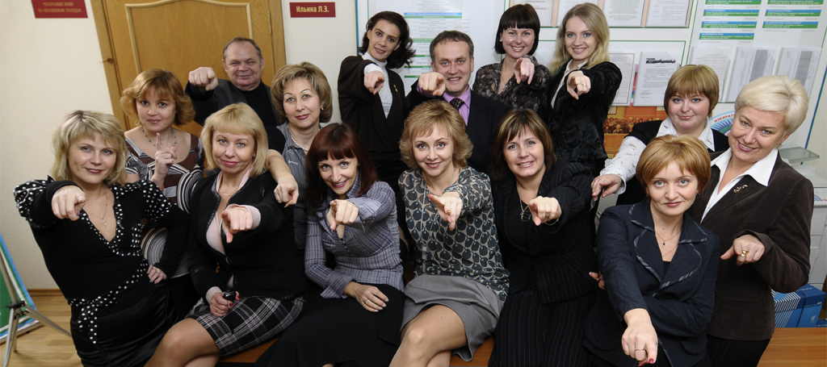
Встретимся на выборах!
Аппарат Избирательной комиссии Республики Коми

